Slide 1

Hệ Thống Quản Lý Coffee
Thành Viên
Đặng Trường Huy
Lê Thanh Tuyền

Slide 2

*Lý do chọn đề tài:
Trong thời đại công nghệ thông tin phát triển vượt bậc, internet đã trở thành một phần không thể thiếu trong cuộc sống của con người. Các ứng dụng trực tuyến ngày càng đa dạng, mang lại sự tiện lợi và trải nghiệm tốt hơn cho người dùng, đặc biệt là trong lĩnh vực dịch vụ ăn uống. Ngày nay, hoạt động kinh doanh quán cà phê không chỉ dừng lại ở phục vụ đồ uống, mà còn đòi hỏi quản lý chuyên nghiệp: từ gọi món, sắp xếp bàn, thanh toán đến kiểm soát kho, ca làm và chăm sóc khách
hàng.
Giới Thiệu Dự Án

Slide 3
*Lý do chọn đề tài:
Nắm bắt xu hướng đó, nhóm quyết định lựa chọn đề tài “Thiết kế hệ thống quản lý quán cà phê” với mong muốn xây dựng một nền tảng thân thiện, dễ sử dụng, hỗ trợ chủ quán và nhân viên vận hành hiệu quả. Hệ thống sẽ cho phép quản lý thực đơn một cách linh hoạt, tiếp nhận và xử lý order nhanh chóng, theo dõi tình trạng bàn theo thời gian thực, đồng bộ hóa thanh toán, cũng như quản lý kho – nguyên vật liệu chặt chẽ để giảm thất thoát. Giúp nâng cao trải nghiệm của thực khách và tăng doanh thu cho quán.
Giới Thiệu Dự Án

Slide 4
*Lý do chọn đề tài:
Việc xây dựng hệ thống quản lý quán cà phê này không chỉ nhằm đáp ứng nhu cầu vận hành hiện đại của chủ quán mà còn mở ra cơ hội phát triển bền vững cho thương hiệu. Thông qua nền tảng này, nhà quản lý có thể theo dõi số liệu bán hàng tức thời, tối ưu tồn kho, phân bổ nhân sự hợp lý; đồng thời khách hàng cũng có cơ hội tiếp cận menu, ưu đãi và dịch vụ nhanh hơn, thuận tiện hơn. Hệ thống
được kỳ vọng trở thành công cụ hỗ trợ ra quyết định dựa trên dữ liệu, góp phần nâng cao chất lượng phục vụ và trải nghiệm tại quán
Giới Thiệu Dự Án

Slide 5

Tổng Quan Hệ Thống Quản Lý Coffee
Hệ thống web được xây dựng nhằm cung cấp giao diện quản lý toàn diện cho quán coffee. Bao gồm các module chính: Quản lý Menu (thêm, sửa, xóa món), Hệ thống Order (ghi nhận và xử lý đơn hàng), Quản lý Nhân viên, Quản lý Kho (theo dõi nguyên liệu, tồn kho), và Báo cáo Thống kê doanh thu. Giao diện chính (index.php) đóng vai trò bảng điều khiển trung tâm, liên kết tất cả các chức năng trong hệ thống.

Slide 6
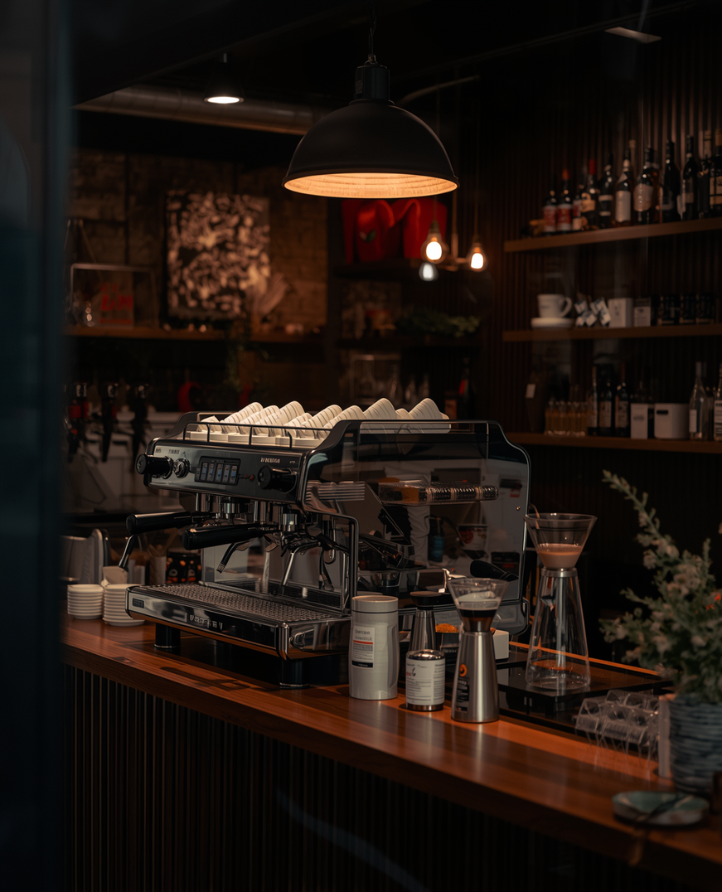
Đăng Nhập (login.php)
Giao diện Trang Chủ (index.php)
Quản Lý Menu (menu.php)
Hệ Thống Order (orders.php)
Quản Lý Nhân Viên (staff.php)
Các
Chức
Năng
Quản Lý Kho (inventory.php)
Thống Kê (reports.php)

Slide 7

Vai Trò Thành Viên Trong Nhóm
Đặng Trường Huy
Lê Thanh Tuyền
menu.php: Quản lý menu món coffee
orders.php: Hệ thống order
login.php & logout.php: Đăng nhập/đăng xuất
database.php: Kết nối CSDL
inventory.php: Quản lý kho nguyên liệu
reports.php: Thống kê doanh thu
staff.php: Quản lý nhân viên
database.sql: Cấu trúc CSDL
index.php: Trang chủ tổng quan

Slide 8
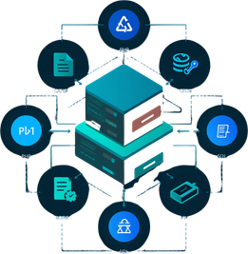
các file kỹ thuật
Chi Tiết Kỹ Thuật Chính
database.php / database.sql: Kết nối & cấu trúc CSDL
Hệ thống được xây dựng từ các file PHP và SQL có chức năng rõ ràng, đảm bảo quản lý toàn diện quán coffee từ đăng nhập, menu, order đến kho và báo cáo doanh thu.
menu.php & orders.php: menu, xử lý đơn hàng
staff.php & inventory.php: Nhân viên, kiểm soát kho
reports.php / login.php / index.php: Báo cáo & bảo mật

Slide 9
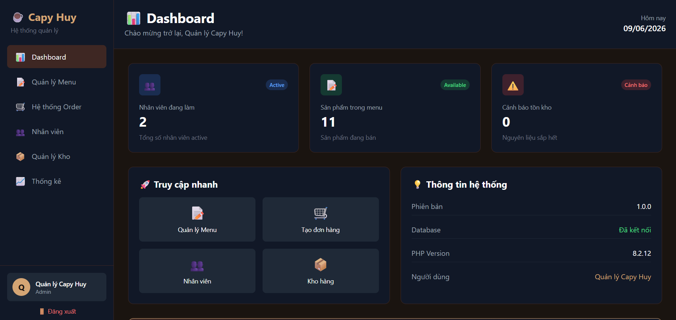
Sau đây là hình thức hoạt động của trang web hệ thống quản lý Coffee

Slide 10



